Slide 1
Minimaps Research
by Alejandro Gamarra Niño
Notes:
- Presentación

Slide 2
A little bit of theory
Don’t sleep, please :(
Notes:
Un poco de teoría sobre los minimapas

Slide 3
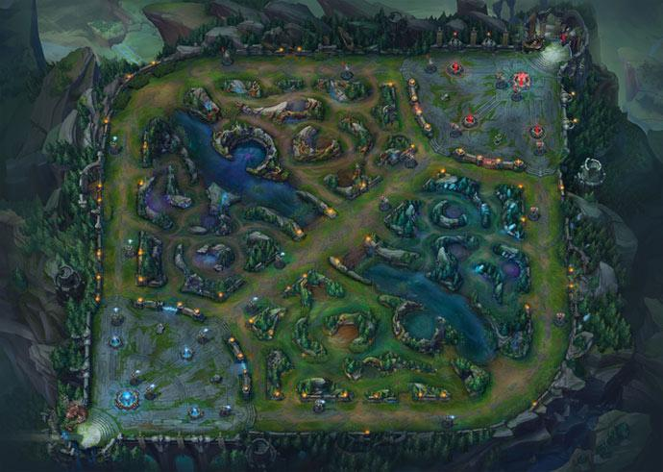
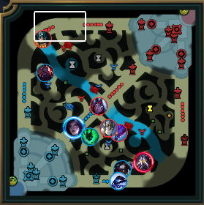

What is a minimap?
UI Element into HUD
Notes:
Elemento de UI
Forma parte del HUD
Es una representación abstracta del terreno de juego
Se encuentra habitualmente en una esquina de la pantalla
Ayuda al jugador a orientarse y
A navegar por el entorno

Slide 4
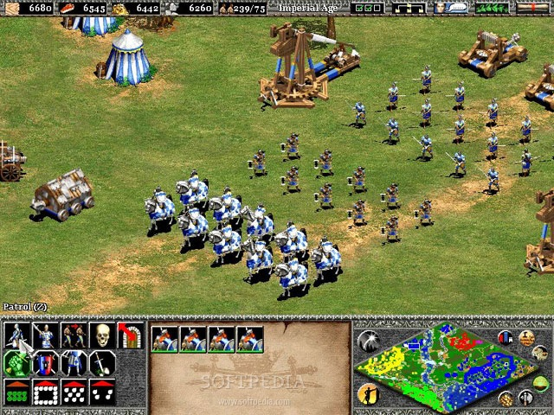
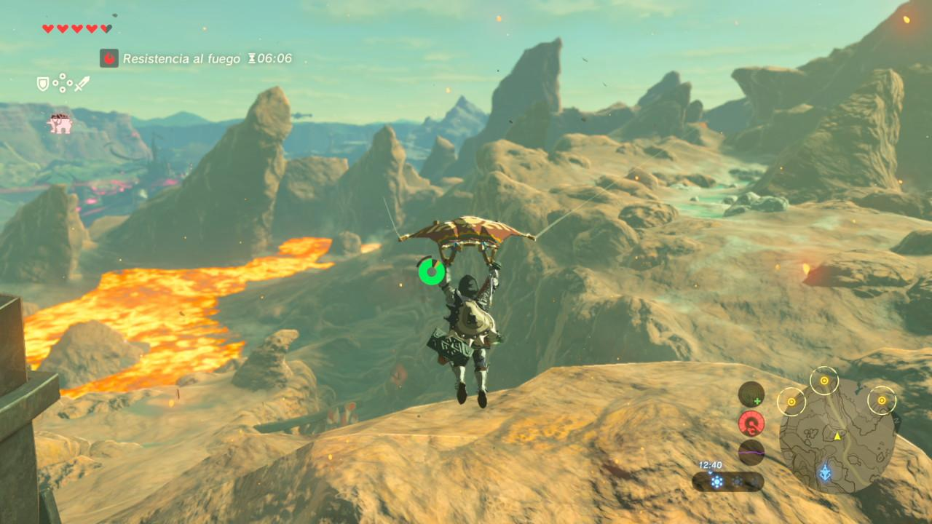
When is a minimap necessary? / Problem Introduction
The playfield is large
Multiplay ways - Same destination
Too many points of interest
Know the position of entities
MACRO MANAGEMENT (RTS)
Notes:
Depende del género y de los pilaresy reglas pero los problemas que llevan a un juego a
Necesitar un minimapa son:
El campo de juego es grande
Muchas maneras de llegar al mismo destino ( Mundo abierto / No lineares)
Muchos puntos de interés ( misiones, traders, Checkpoints, etc)
Necesitas saber tu posición , la de tu aliados o enemigos
Pero sobretodo si un juego requiere de macro management Se necesita un minimapa

Slide 5
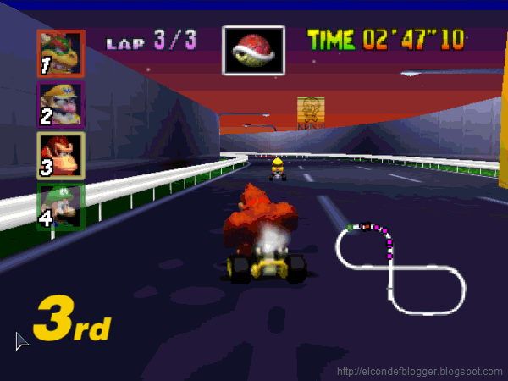
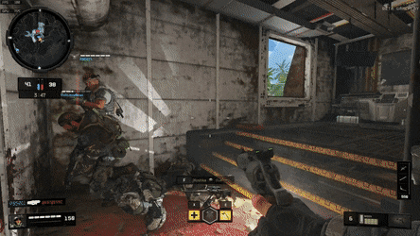
Minimap Types / Different approaches
Whole World
Focused on Player
Notes:
Los minimapas se puede clasificar por muchas de sus características
Perspectiva Ortogonal, Isometrica, 3D
Shape
Whole World Actua como un mapa en miniatura, el SCOPE lo abarca todo, Sports, Racing ,MOBA or Strategy games
Focused on the player: EL SCOPE muestra el área que rodea al jugador Action, Shooter and Role-playing games

Slide 6
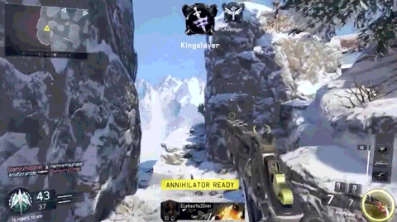
Where should we place it ? / Different Approaches
Fast paced games have a left position preference
Notes:
First person shooters SUELEN COLOCAR EL MINIMAPA EN LA IZQUIERDA
Debido a nuestra cultura occidental
Tema tratado por el grupo Nielsen Norman
Un mapa mal colocado no solo puede
PROLONAGAR LOS TIEMPOS DE REACCIÓN Y LOS MISSCLICKS

Slide 7
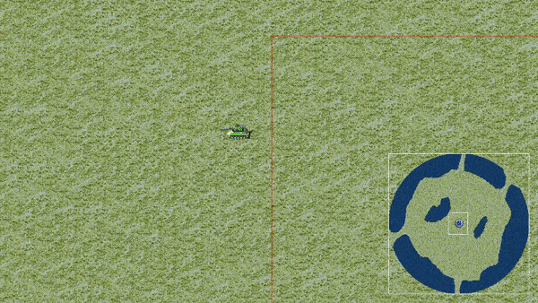
Selected Approach
Isometric Perspective
Focused on Player / Whole World
Circular / Rectangular Shape
Indicators with icons supported
Interaction with Mouse Drag
Notes:
En este research he desarrollado un minimapa en PERSPECTIVA isométrica
Que puede cambiar entre Fosused on Player o Whole World
Switch shape
Indicators supported

Slide 8
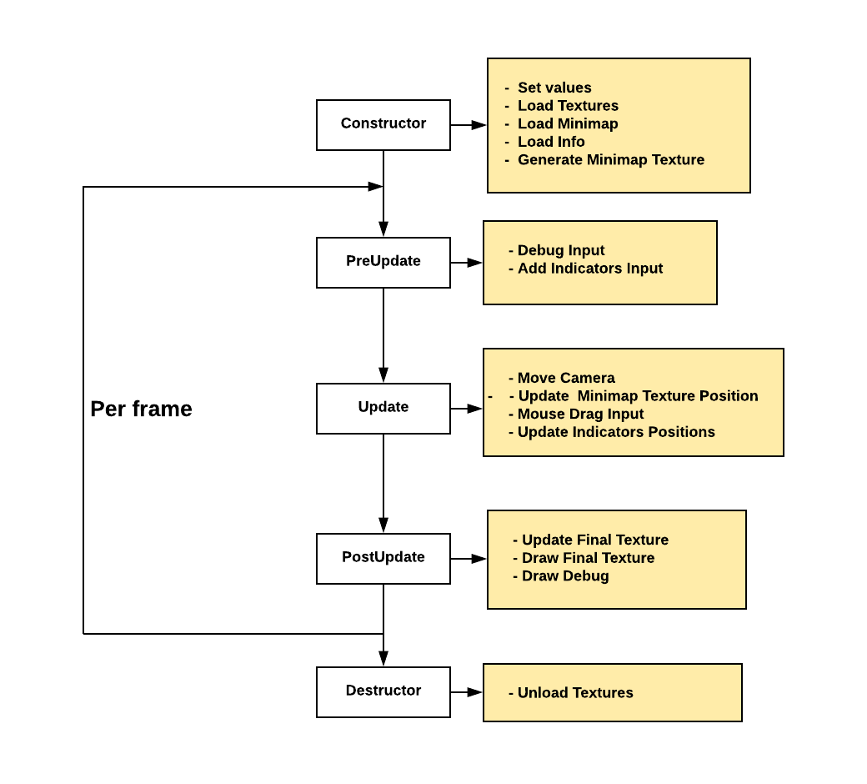
Class Minimap LifeCycle
Class Minimap Indicator Factory
Mouse Drag & Debug Input
Update & Draw Final Texture
Notes:
Sirve como factory para la clase minimap indicator
Mouse Drag and Debug input
ACTUALIZA Y DIBUJA LA TEXTURA FINAL hablaremos más adelante en detalle

Slide 9
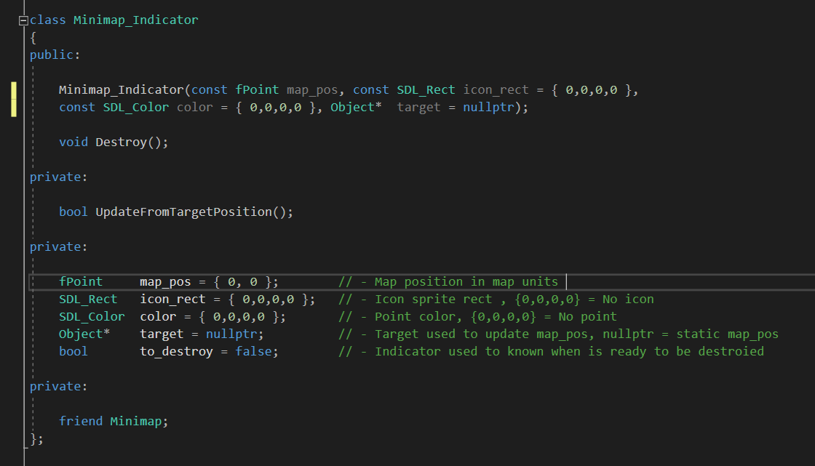
Class Minimap Indicator LifeCycle
Information container
Notes:
Sirve como contenedor
Sus instancias se guradan en clase MINIMAPA

Slide 10
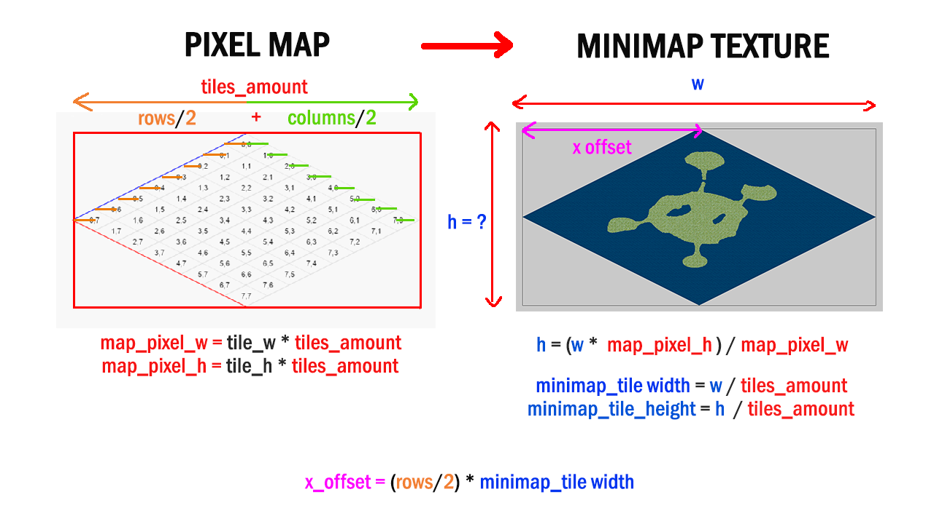
Load Minimap Information
Notes:
Esta clase depende totalmente del Modulo Mapa
Una vez cargado un mapa usamos la DATA
Y completaremos la información que necesitamos
En nuestro queremos extraer toda la información a partir de la anchura de la textura
Aquí podemos ver las formulas
Es importante el offset ya que el 0,0 de la textura está desplazado respecto al 0,0 en el mapa

Slide 11
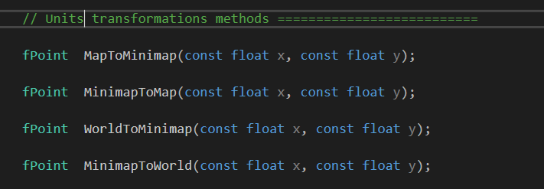
Units Transformation Methods

Slide 12
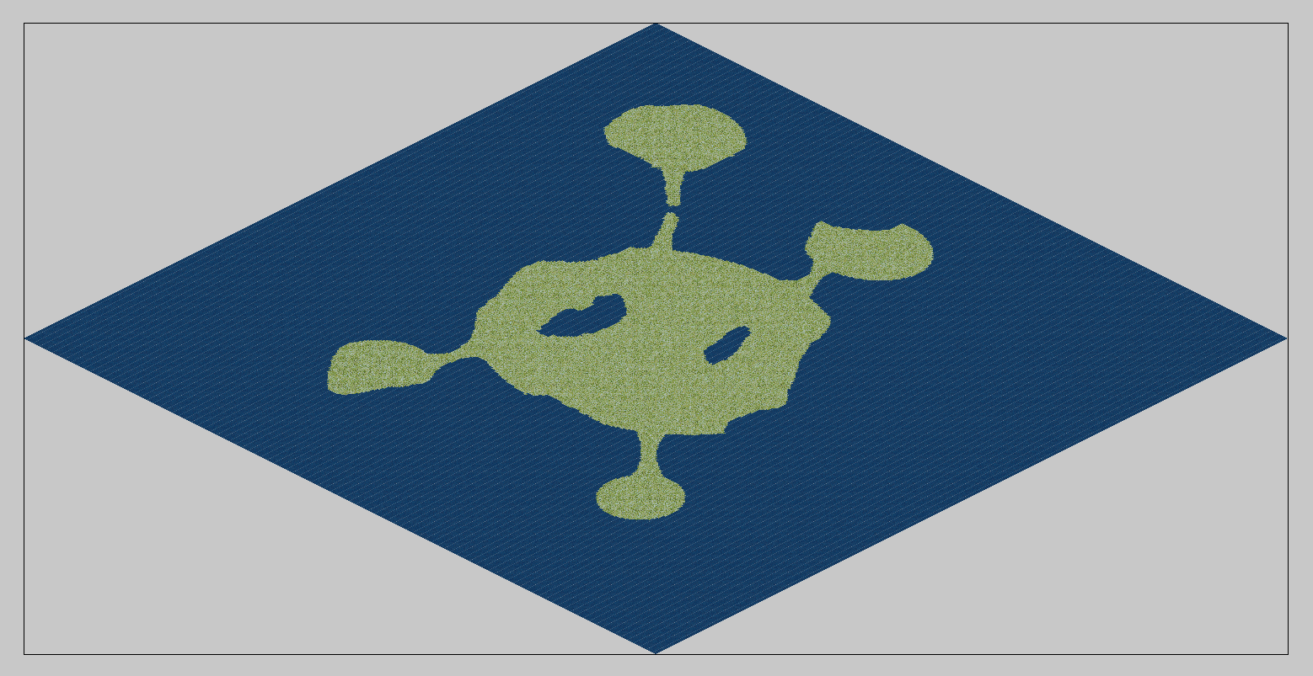
Minimap Texture Generation
Use SDL_SetRenderTarget()
Notes:
Vamos a generar una textura usando SDL._SetRednerer Target
Esto cambia la textura default que sería la textura de la Window a nuestra textura anterior mente creada
Asi iterando los tiles de todas las layers y escalándolos conseguimos la textura del minimapa

Slide 13
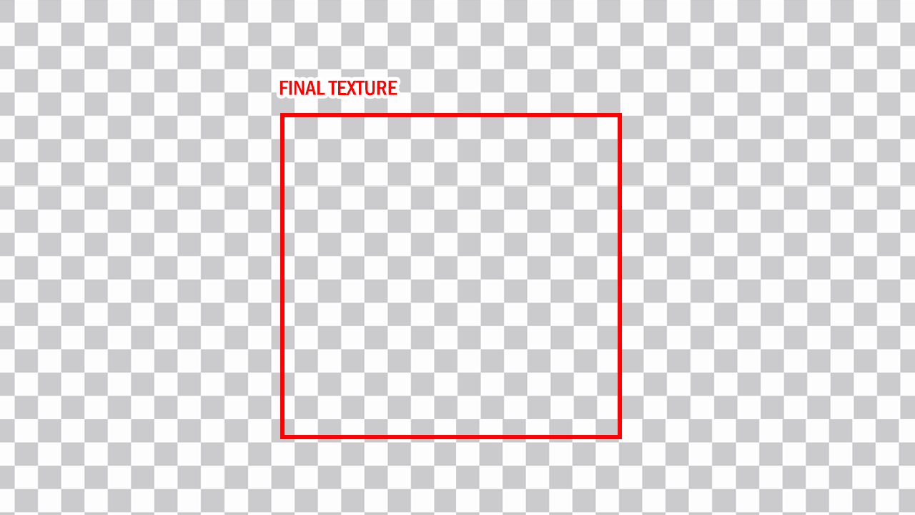
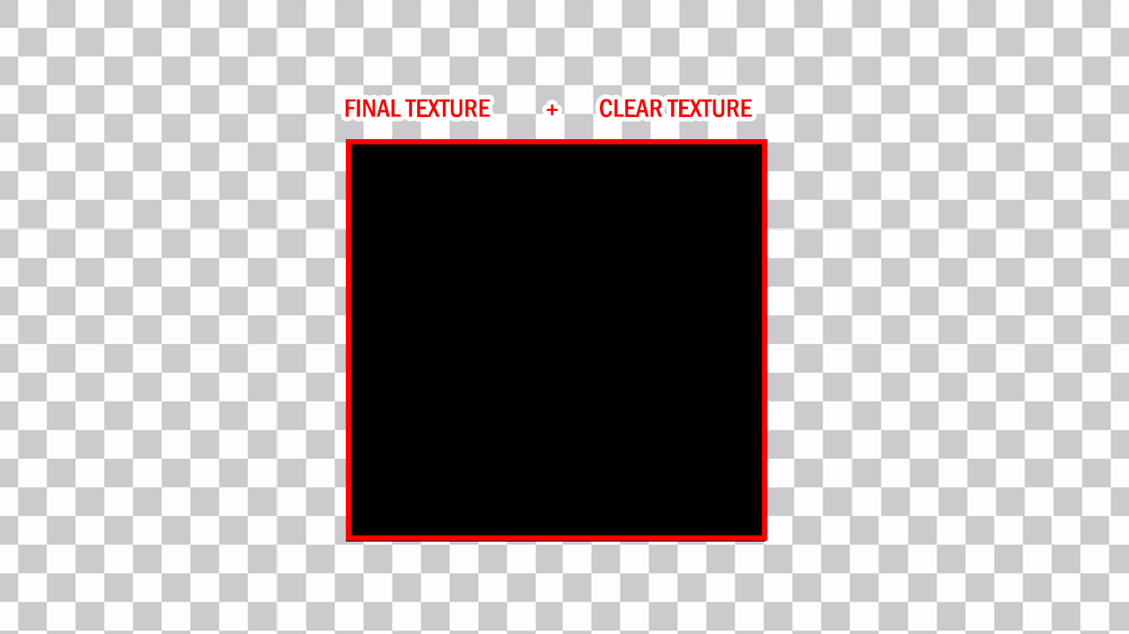
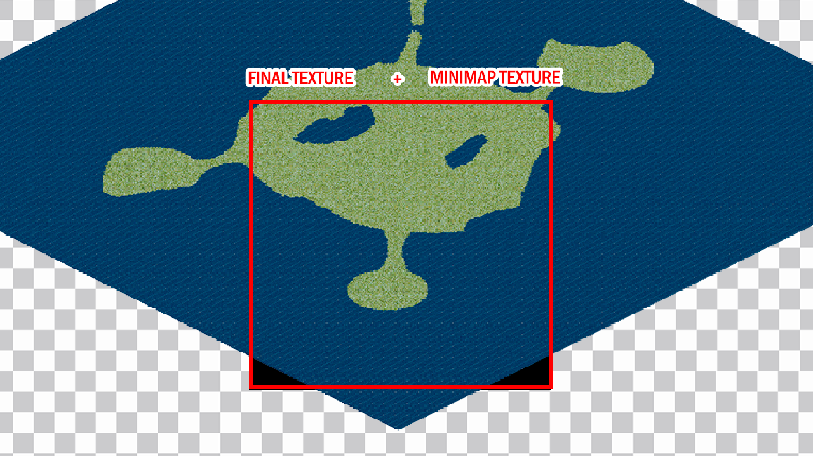
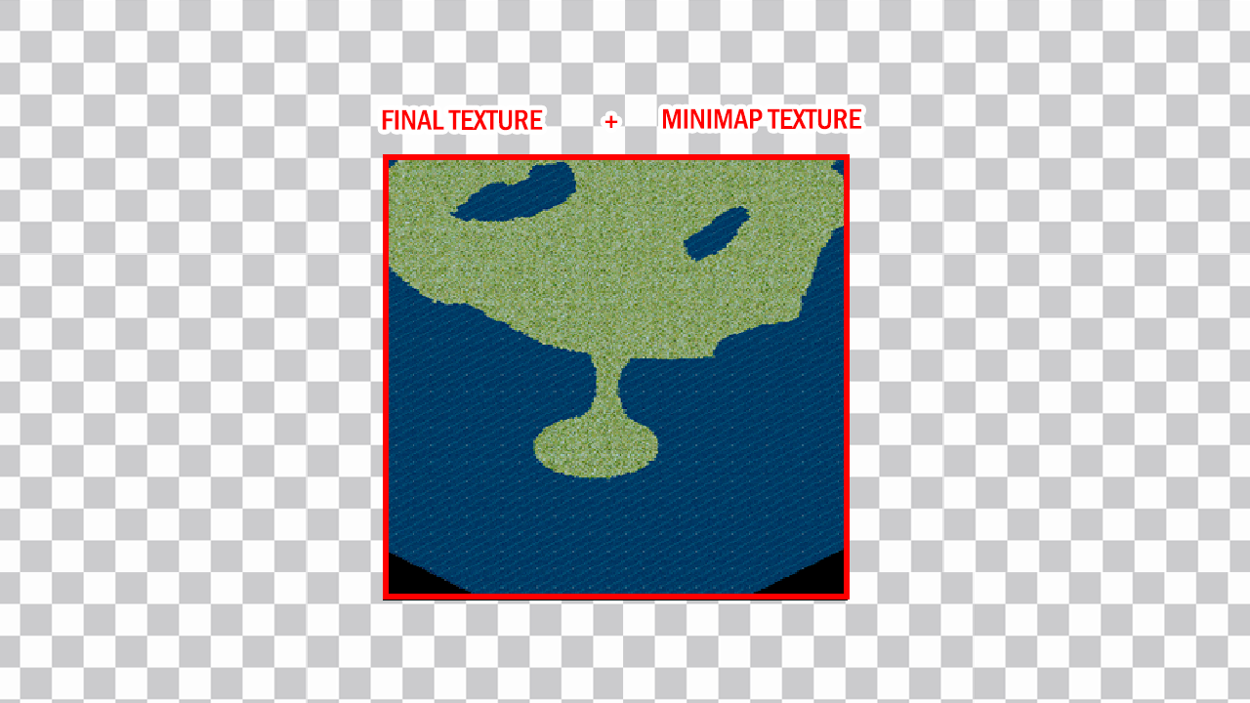
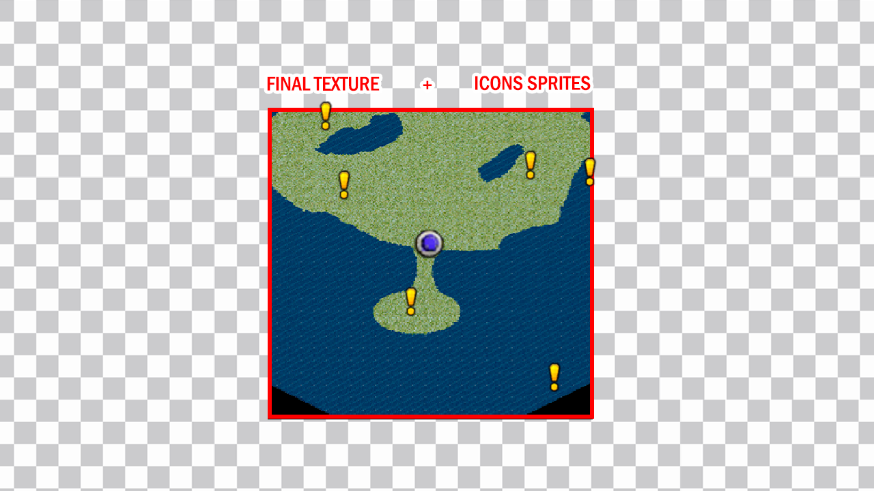
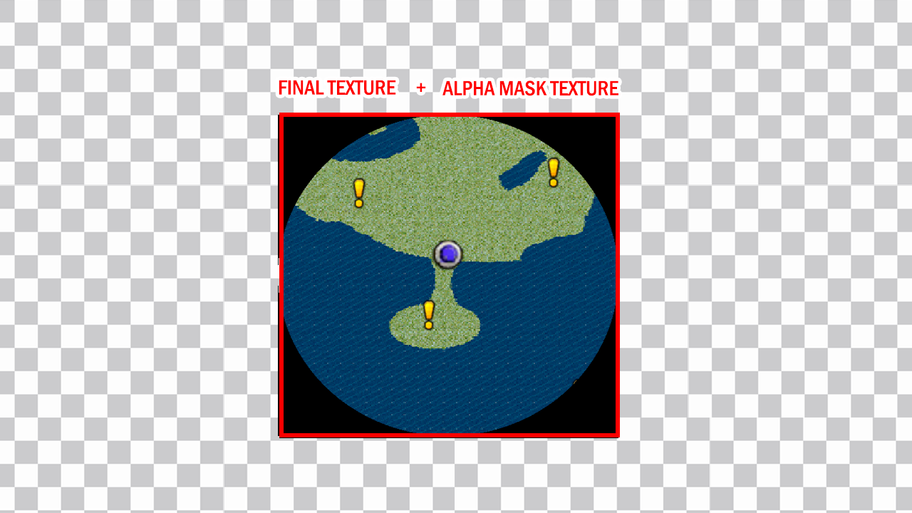
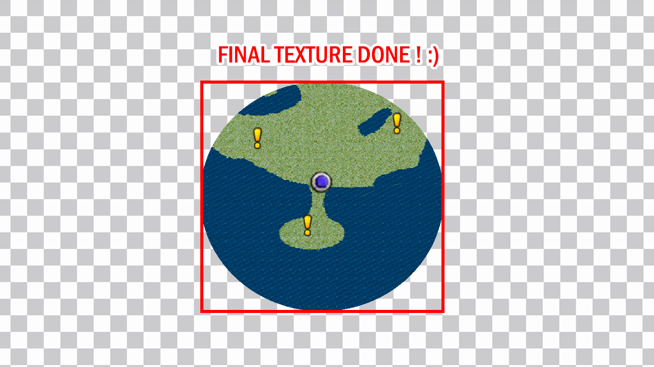
Update Final Texture (Photoshop blends)
Notes:
Aquí podemos ver el proceso para obtener la textura final
El proceso se vuelve un poco complejo al usar una mascara de alpha
Ahora veremos por que

Slide 14
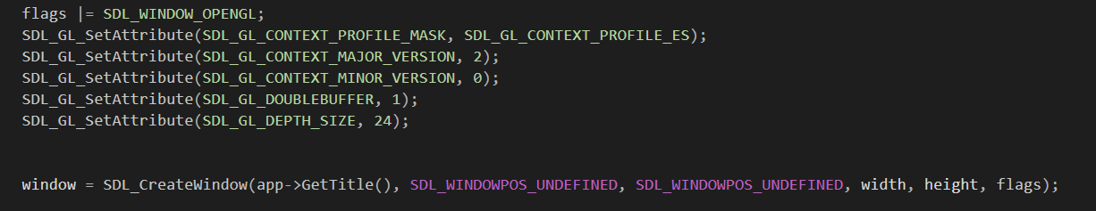
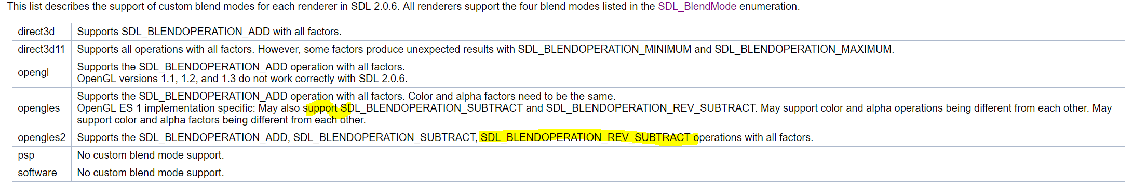
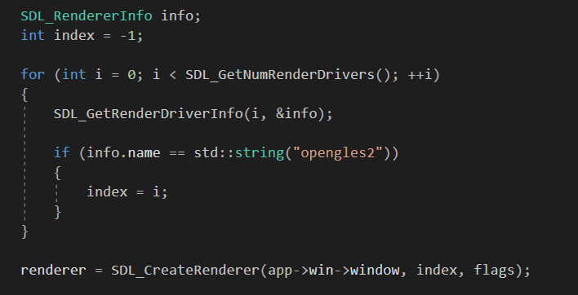
Alpha mask / How To OpenGL ES 2.0 + SDL 2.0
SDL_ComposeCustomBlendMode

Slide 15
TODO’S TIME !

Slide 16
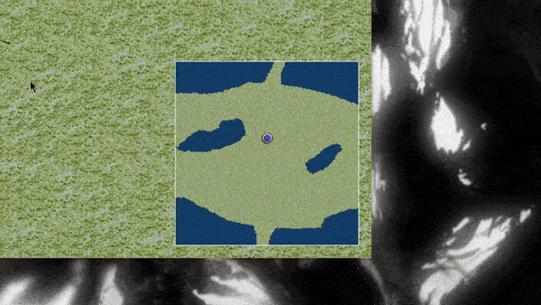
TODO 1: Complete MapToMinimap()
Transform map coordinates to minimap pixel coordinates.
Very similar to the “MapToWorldF()” function on M_Map.
Texture well generated
You will see the player's position
Add Warnings (Right Click on Map)

Slide 17
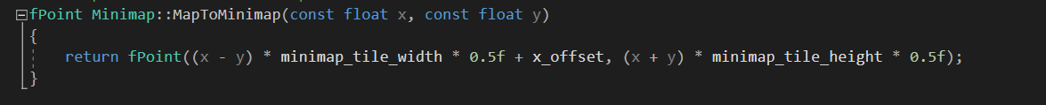
TODO 1: Solution

Slide 18
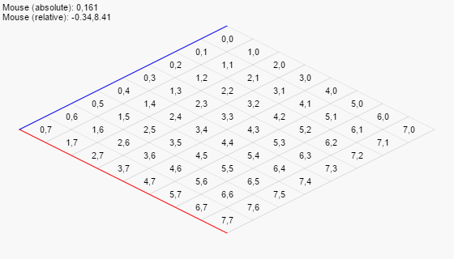
TODO 2: Complete MinimapToMap()
Knowing how to transform map coordinates to minimap coordinates, complete the inverse function.
?
0,0

Slide 19
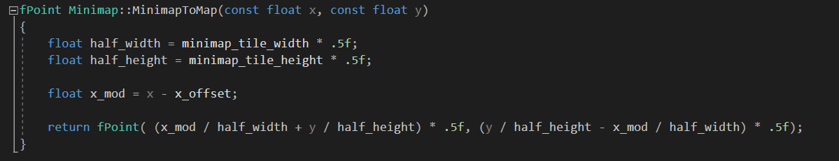
TODO 2: Solution

Slide 20
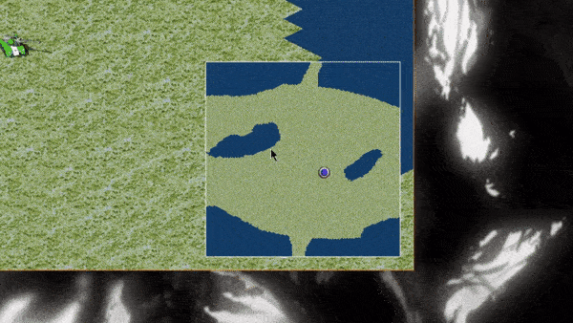
TODO 3: Add an alert (Ping) by clicking on minimap
When you right click on the minimap, you must add an alert. Use the AddIndicator ( ) function & GetTextureScreenPos() function.
The alert sprite sheet rectangle is {32, 32, 32, 32}.
Add Warnings directly on minimap
(Right Click on minimap)

Slide 21
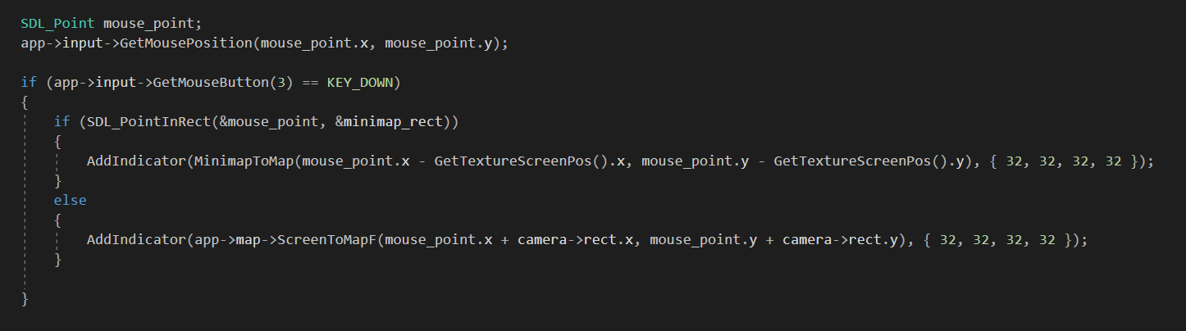
TODO 3: Solution

Slide 22
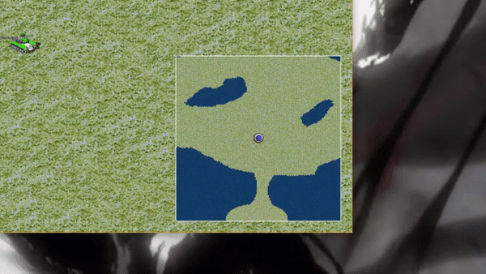
TODO 4: Transform to Focused on Player Minimap
When interaction_type == NO_TYPE, update the variable texture_pos so that the player stays in the center of the minimap as in the "Focused on the Player" minimap type. The pointer that contains the player is target_to_follow
You will see the player focused on the minimap and the texture will move:

Slide 23
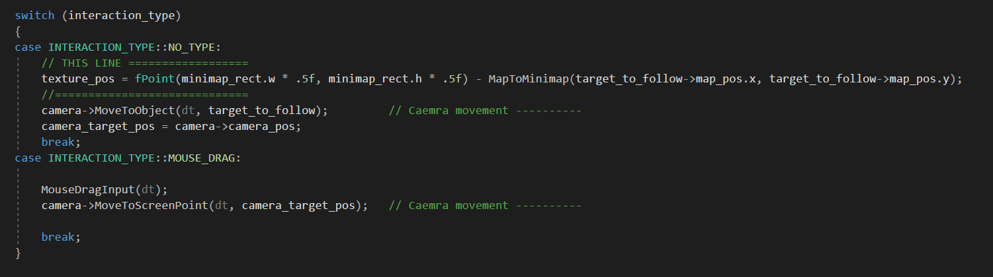
TODO 4: Solution

Slide 24
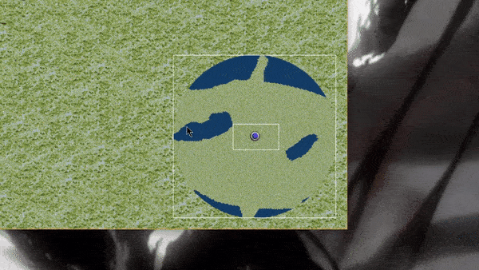
TODO 5: Draw Camera Area Borders & Apply Alpha Mask
Within UpdateFinalTexture() you must find the correct location to draw the camera area borders on minimap.
Also placed correctly the alpha mask drawing.
To draw the camera, use app-> render-> DrawQuad() , the fPoint camera->camera_pos (current position of the camera in the world) , camera->screen_section.w & camera->screen_section.h
To draw alpha mask use SDL_RenderCopy()
You will see that your minimap now has a circular shape! Oh, and the rectangle of the camera will also have appeared. You can use debug mode F1 and F2 without any problem.

Slide 25
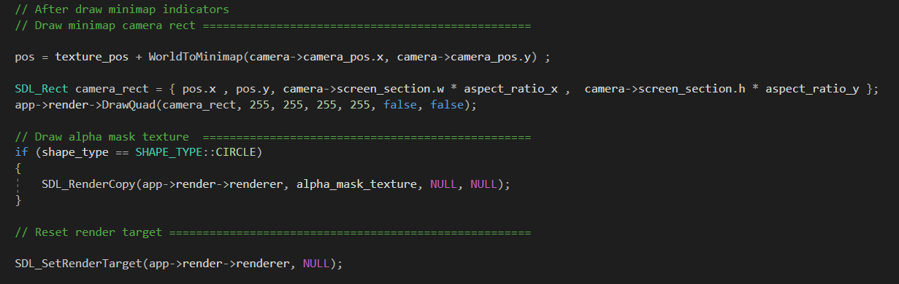
TODO 5: Solution

Slide 26
THANKS FOR YOUR ATTENTION!
Contact: aurelioart64@gmail.com
GitHub: alejandro61299

